Slide 1

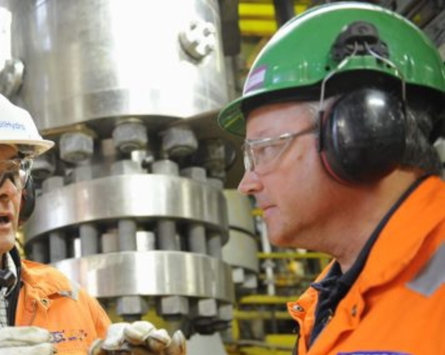
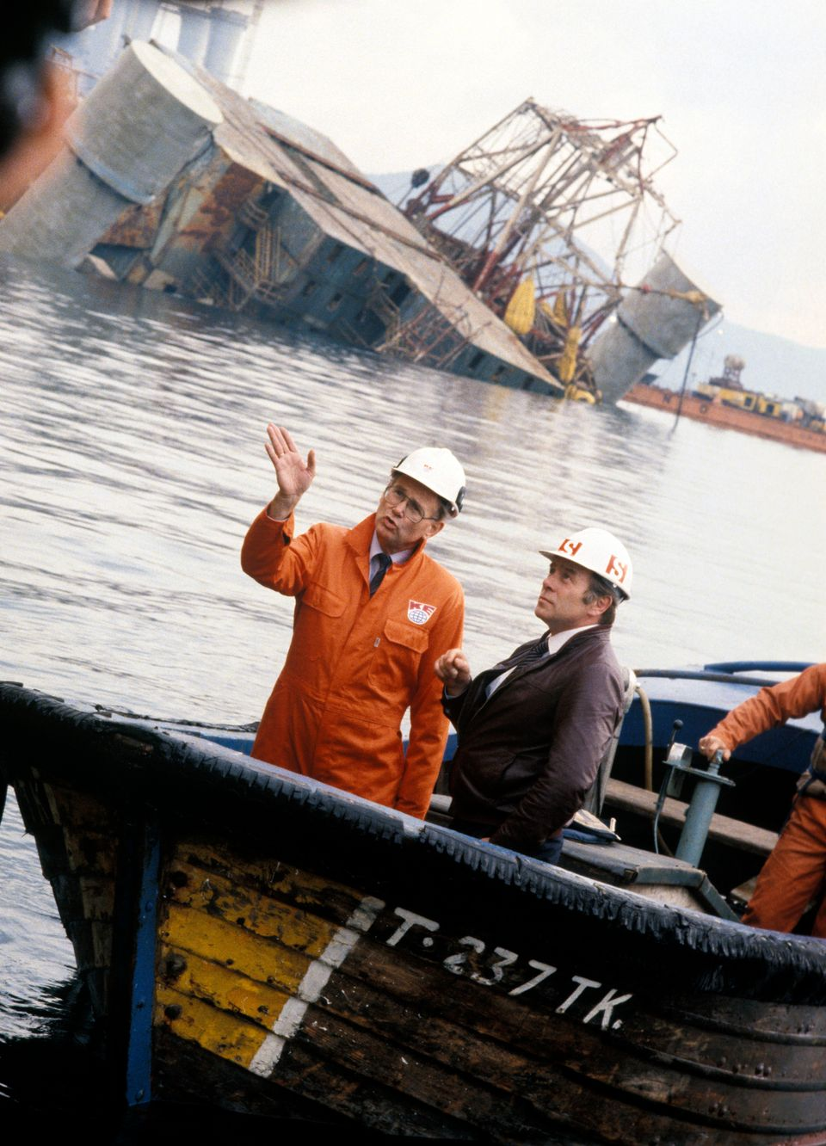

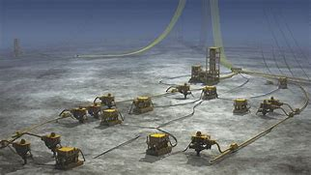
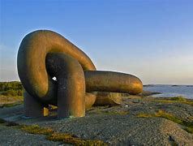
HMS SAFE Verneombudskonferanse
Hvor står vi og hvor går vi??

Slide 2
Hvor skal HMS fokuset være?
Hva er best for deg og dine kollegaer?
Vi må følge med på flere fronter – hjelpe hverandre!
INDRE YTRE PÅVIRKNING
DYSLEKSI/ADHD
COVID19
PSYKISK OG
FYSISK HELSE/
YRKESSKADE
IA
INNTERNKTR PROSJEKTER
KOMPETANSE OG KUNNSKAP
SIKKERHET OG BEREDSKAP
VEDLIKEHOLD
BÆREKRAFT
ARBEIDSMILJØ, KJEMIKALIER,
TRAKASSERING
OG MOBBING
HMS AVD
UTVALG
AMU
VT

Slide 3
Verneombudets rolle og oppgaver ?
Samarbeid TV og VO
Variert program – mer eller mindre?
Tydeligere?
Hva kan vi gjøre bedre?
Send topp 5 stikkord til tema eller utfordringer dere ønsker at vi tar opp eller får forelesere til på neste VO konferanse. Mailadresses – stig-rune@safe.no

Slide 4
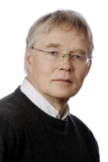
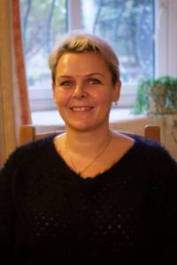
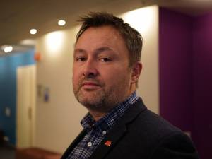
Vel hjem, god førjulstid – HMS SAFE
Vi skal jobbe for at dere får et rettferdig arbeidsliv, trygge arbeidsplasser og en fremtid med best mulig HMS

